Slide 1
實驗六
七段顯示器與解碼電路應用
Source:電子系 蕭敏學

Slide 2

大 綱
七段顯示器
外型與內部電路
七段顯示器解碼與驅動IC
實驗

Slide 3
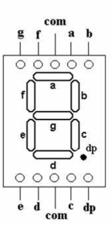
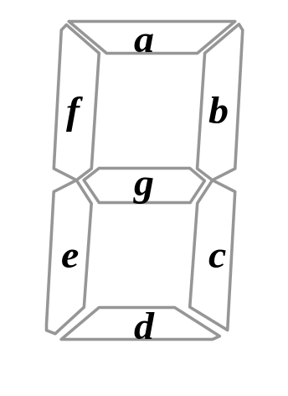
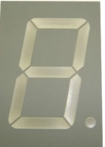
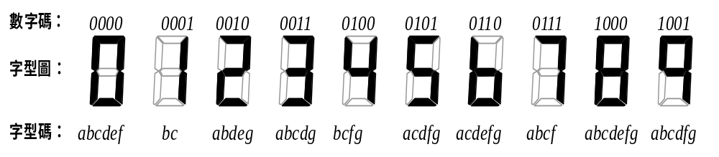
外型與內部電路
典型的七段顯示器材料：
LED： Light-Emitting-Diode ； 發光二極體
LCD： Liquid-Crystal-Display ； 液晶顯示器
符號：
註：比一般二極體多兩個小箭頭

Slide 4
外型與內部電路
C.K.型
a
共陰極(Common Cathode ; CK)
共陽極(Common Anode ; CA)
b
a
c
a
b
c
d
e
f
g
d
f
b
e
f
g
g
(com)
e
c
d
C.A.型
+V_{CC}
^{V}_{CC}
(com)
a
b
a
c
d
f
b
e
f
g
a
b
c
d
e
f
g
g
e
c
d

Slide 5
A BCD-to-7-segment display Code Converters
a
a
D
b
c
f
b
C
B
d
g
A
e
e
c
f
g
d
(a) Code converter
(b) 7-segment display
(共陰)
D
C
B
A
a
b
c
d
e
f
g
0
0
0
0
1
1
1
1
1
1
0
0
0
0
1
0
1
1
0
0
0
0
0
0
1
0
1
1
0
1
1
0
1
0
0
1
1
1
1
1
1
0
0
1
0
1
0
0
0
1
1
0
0
1
1
0
1
0
1
1
0
1
1
0
1
1
0
1
1
0
1
0
1
1
1
1
1
0
1
1
1
1
1
1
0
0
0
0
1
0
0
0
1
1
1
1
1
1
1
1
0
0
1
1
1
1
1
0
1
1
(c) Truth table

Slide 6
七段顯示器解碼IC
p.109
七段顯示器的解碼
BCD-to-7 Segment Decoder / Driver
( Active Low o/p)
BCD-to-7 Segment Decoder / Driver
( Active high o/p )
7447
7448
a
a
D
b
控制接腳(Control-Pins)
。LT ：Lamp-Test 測試有無損壞
。RBI：Ripple-Blanking –Input
。RBO：Ripple-Blanking –Output
RBI用來決定沒訊號輸入是否要顯示
D
b
C
c
C
c
B
d
B
d
A
e
A
e
f
f
g
g
LT
LT
RBO
RBI
RBO
RBI

Slide 7
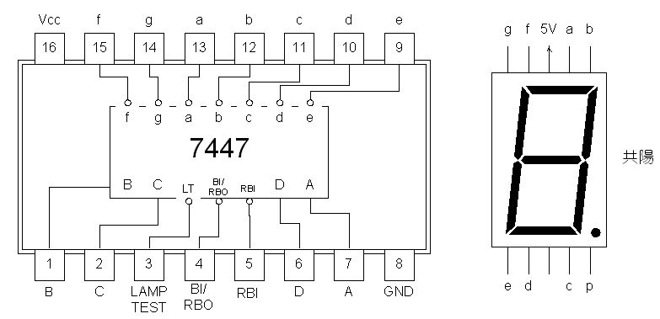
一般情況，RBI、LT、RBI需均接高電位，方能在呈現BCD碼的數字結果

Slide 8
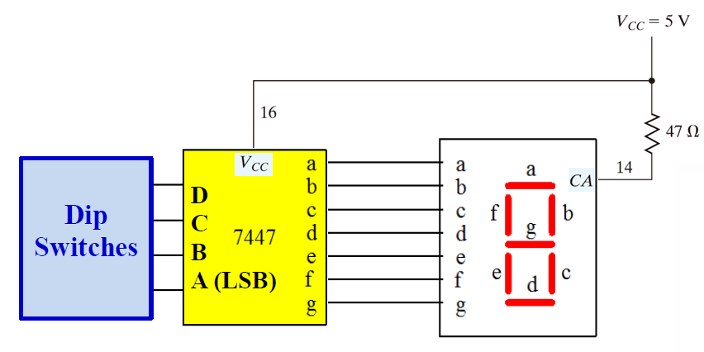
實驗一
7447 七段解碼器IC,顯示與觀察.
  將7447的A,B,C,D連接到四個開關,觀察輸入為 0~9,及 10~15的顯示情形.
(共陽)

Slide 9
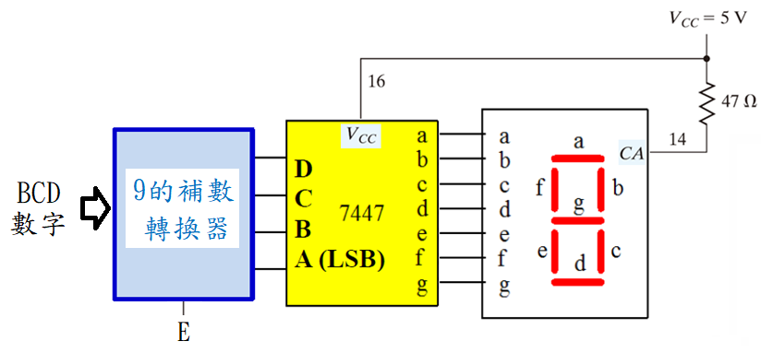
實驗二
9的補數轉換器.
  設計一個組合電路, 輸入為BCD數字, 輸出為輸入數字的9的補數.
  另外提供一個輸出E 能偵測,當輸入的BCD數字錯誤時其輸出為1, 正確時為0.
  請使用 1個 7404, 1個 7410, 和2個 7400, 完成此轉換器.

